Slide 1
DEPARTAMENTO DE CIENCIA ECONÓMICAS ADMINISTRATIVAS Y DE COMERCIO
CARRERA DE INGENIERÍA EN ADMINISTRACIÓN TURÍSTICA Y HOTELERA
TRABAJO DE TITULACIÓN, PREVIO A LA OBTENCIÓN DEL TÍTULO DE INGENIERÍA EN ADMINISTRACIÓN TURÍSTICA Y HOTELERA
TEMA: EL PASILLO, PASACALLE Y SANJUANITO COMO ELEMENTOS DIFERENCIADORES DE LA OFERTA TURÍSTICA EN LA CIUDAD DE QUITO
AUTORES: CUENCA NAGUA, KARLA LISEHT
ORTEGA BONILLA, JAVIER ALEJANDRO
DIRECTOR: ITURRALDE, JUAN FERNANDO
SANGOLQUÍ
2018

Slide 2
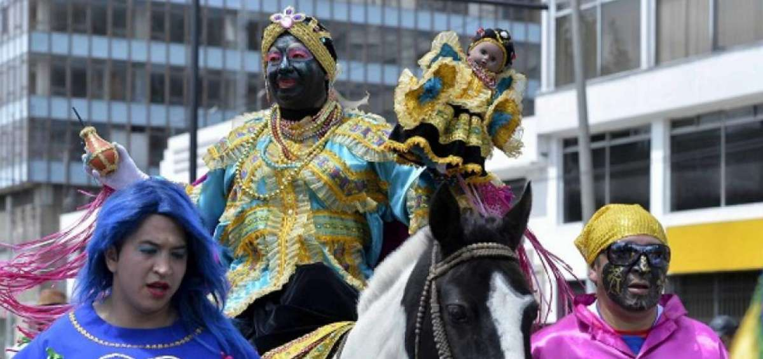
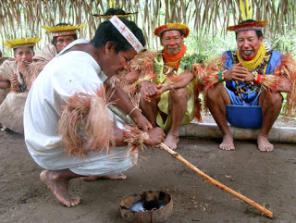
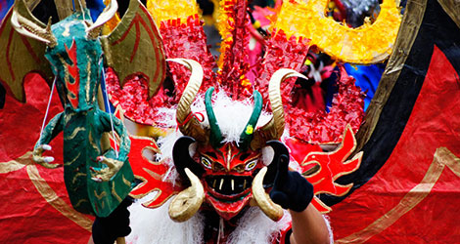
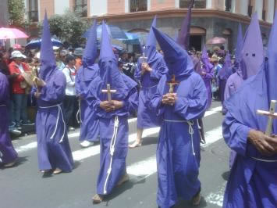
IMPORTANCIA DEL PROYECTO

Slide 3
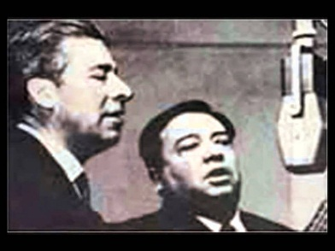
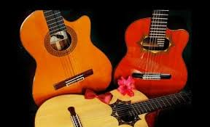
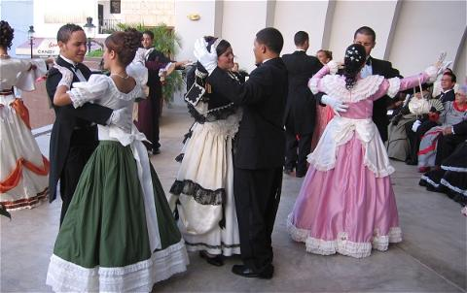
El pasillo ecuatoriano
-Vals europeo, guitara, mandolina
- Guerras independentistas
- Se puede vestir de poncho o frac
- Música popular y académica
-Identidad histórico popular
- Ambiente de reflexión
Costa Rica, Venezuela, Colombia
Ecuador, (Generación decapitada)
Requinto – guitarra – piano

Slide 4
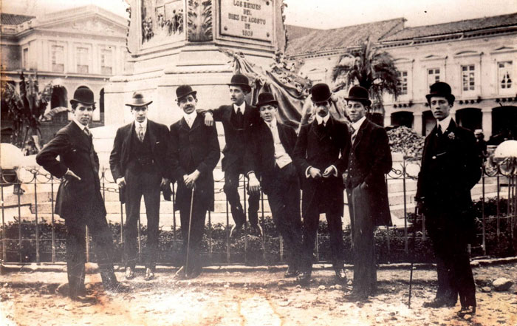
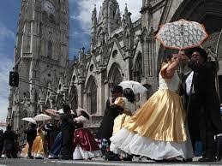
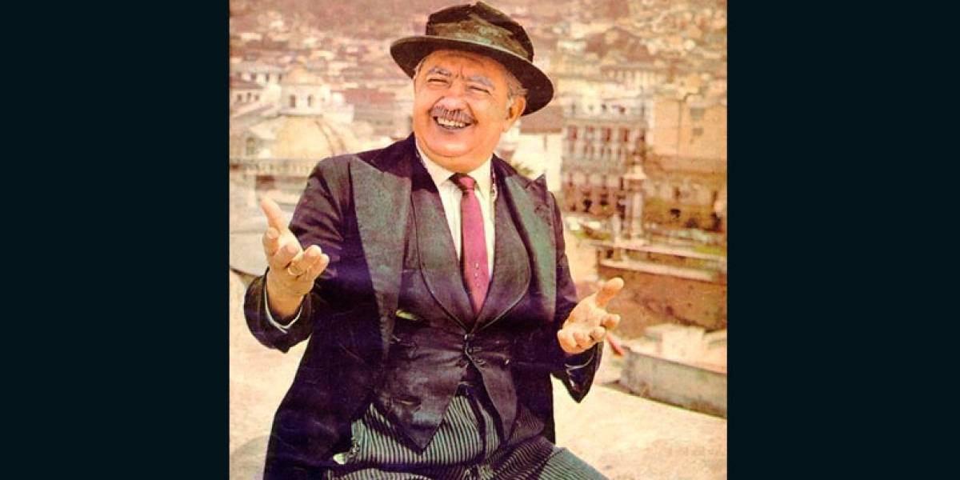
Pasacalle
Pasodoble español
Siglo XIX
Agrada a compositores
Contexto festivo
Baile rápido y alegre
Baile rápido y alegre
Chulla Quiteño

Slide 5
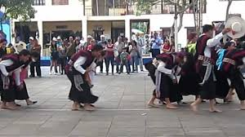
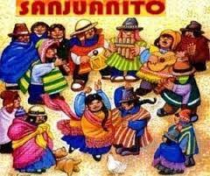
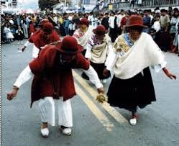
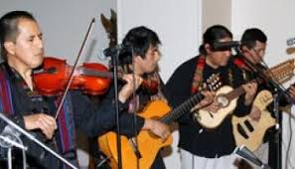
Sanjuanito
Indígena
Festivo
Pre colonial
Influencia español
Fiestas del Inti Raymi
Guitarra, violín

Slide 6
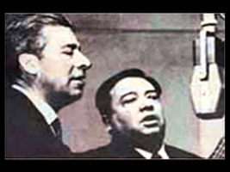
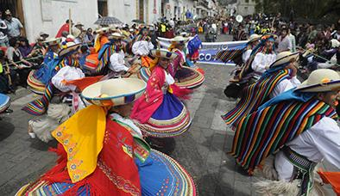
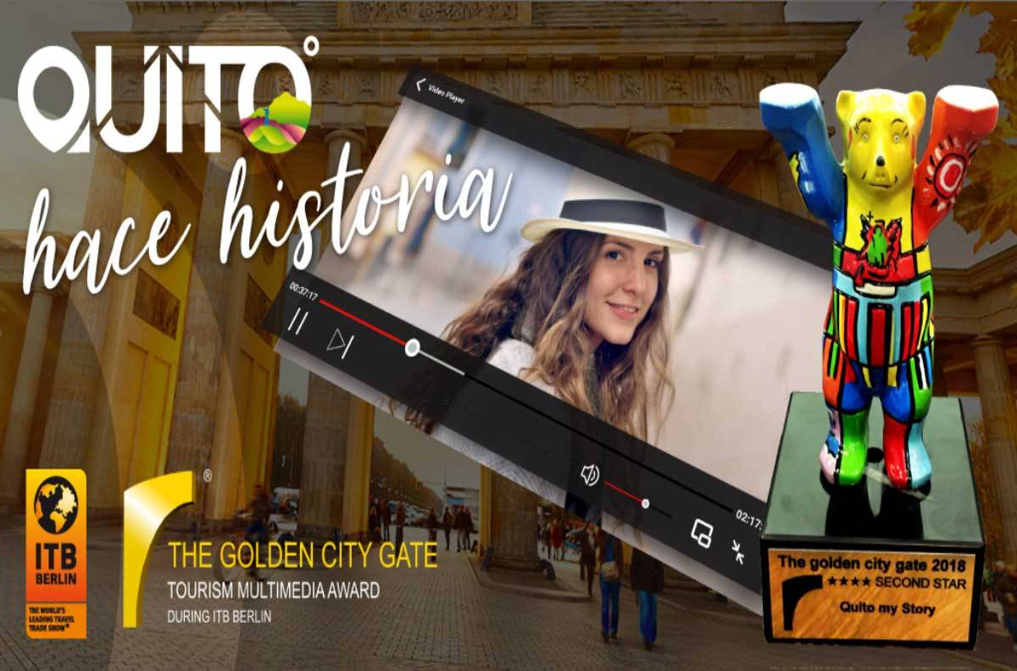
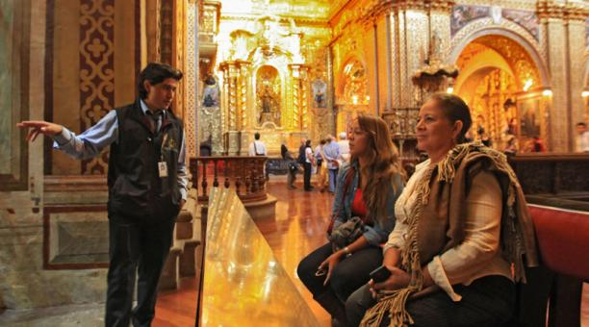
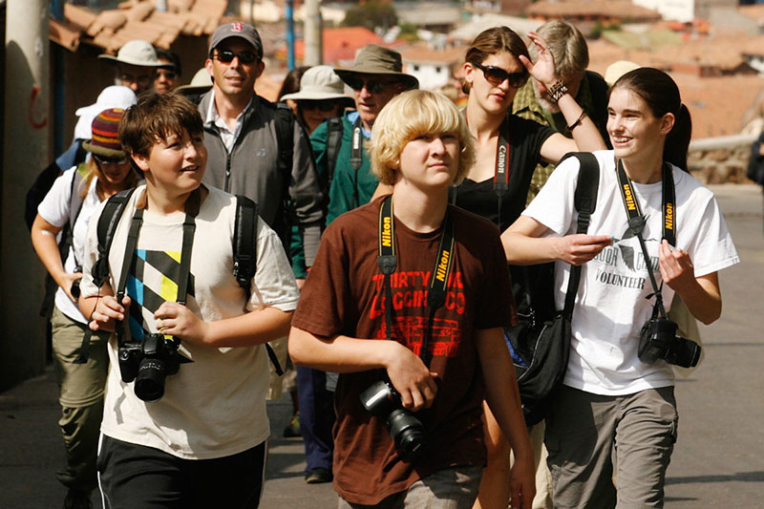
OBJETIVO GENERAL

Slide 7
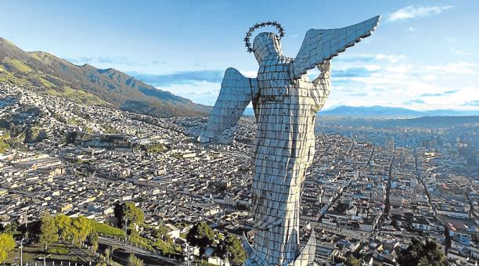
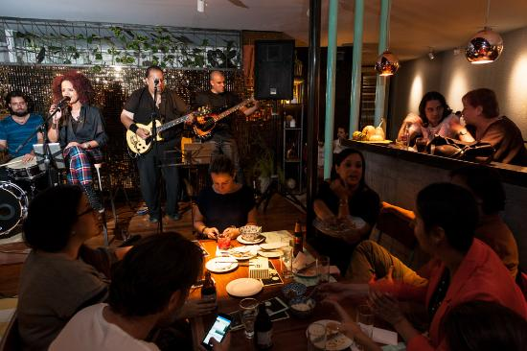
OBJETIVOS ESPECÍFICOS
Fundamentar
Pasillo, pasacalle y sanjuanito
Oferta turística
Analizar
Géneros musicales
Turistas – prestadores se servicios
Identificar
Acciones
Inclusión

Slide 8
TEORÍA DE SOPORTE
Valor diferencial
Diferenciación de productos
Característica - origen
Posición superior
TEORÍA DE LA VENTAJA COMPETITIVA

Slide 9
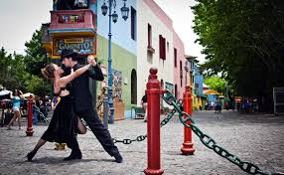
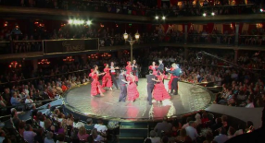
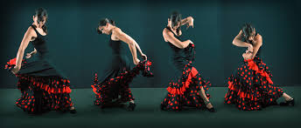
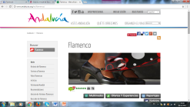
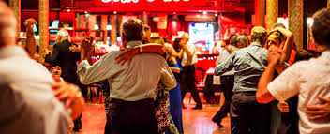
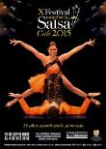
MARCO REFERENCIAL
TANGO
FLAMENCO
SALSA
SALSA

Slide 10
METODOLOGÍA
Por las fuentes de información: Fuentes primarias / secundarias/ información campo
Por alcance Descriptivo
Por las unidades de análisis: in situ
Tipología de la investigación
Por su Finalidad: aplicada
Cobertura de las unidades de análisis: Muestra
Instrumentos de recolección de información: Entrevista - Encuesta
Procedimiento para tratamiento y análisis de información: Estadística Descriptiva – SPSS

Slide 11
RESULTADOS

Slide 12
ENTREVISTAS
Ámbito musical
Investigador
Intérprete música tradicional
Jefe de operaciones e I. Turística
Área Marketing y promoción
Docencia universitaria
Entidades gubernamentales – Turismo

Slide 13
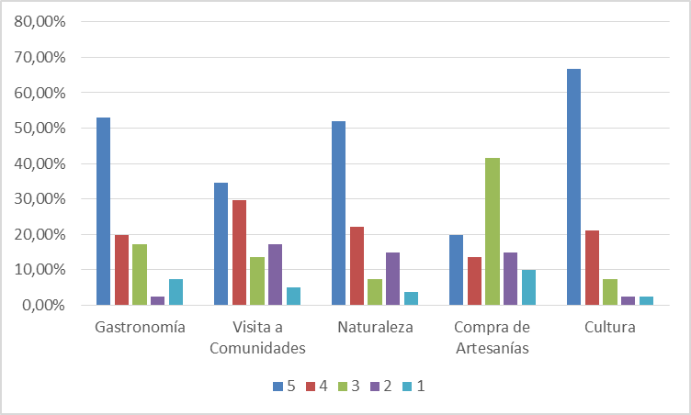
ENCUESTAS A TURISTAS
21% 81 nacionales
79% 303 extranjeros
384 encuestas
Factor que disfruta más al viajar
T. EXTRANJEROS
T. NACIONALES

Slide 14
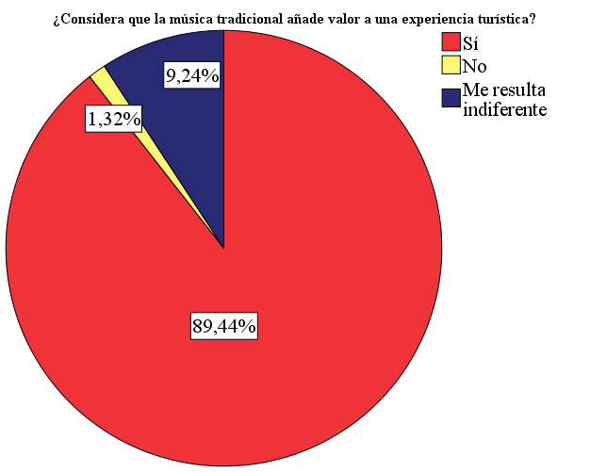
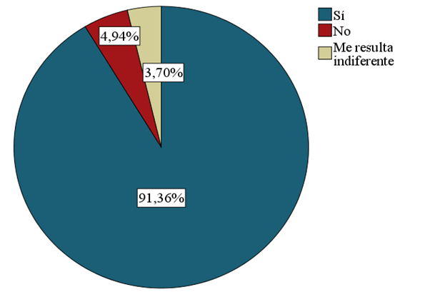
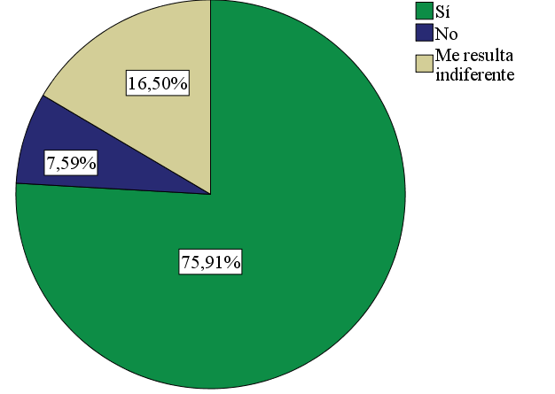
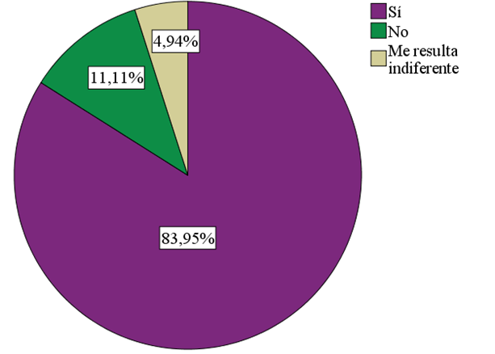
Valor de la música tradicional en la oferta turística
Elemento diferenciador frente a otros destinos
T. NACIONALES
T. EXTRANJEROS

Slide 15
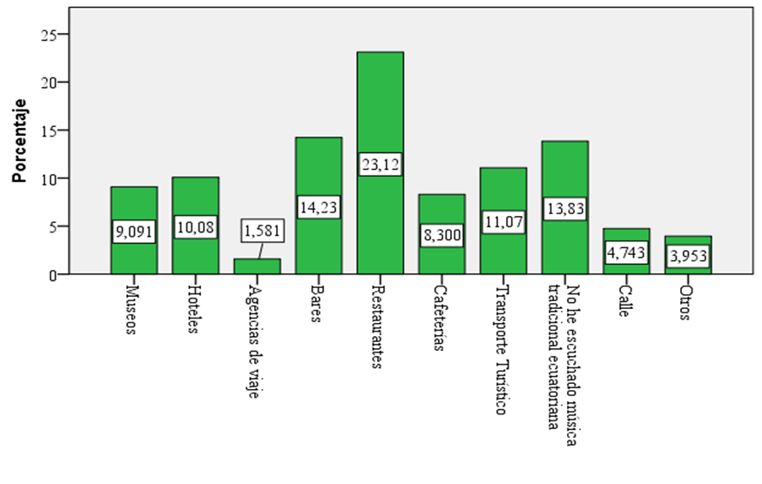
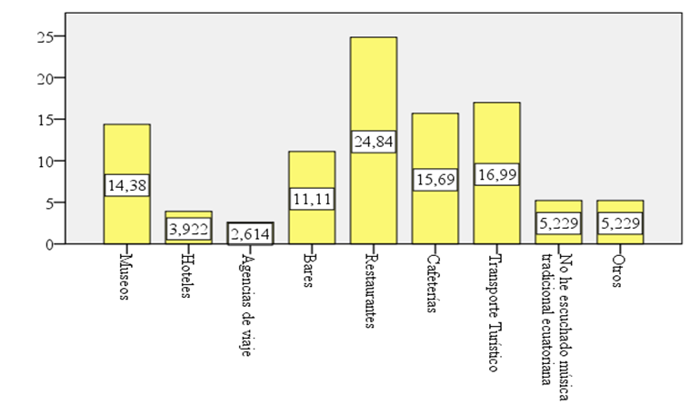
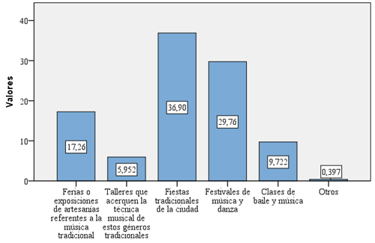
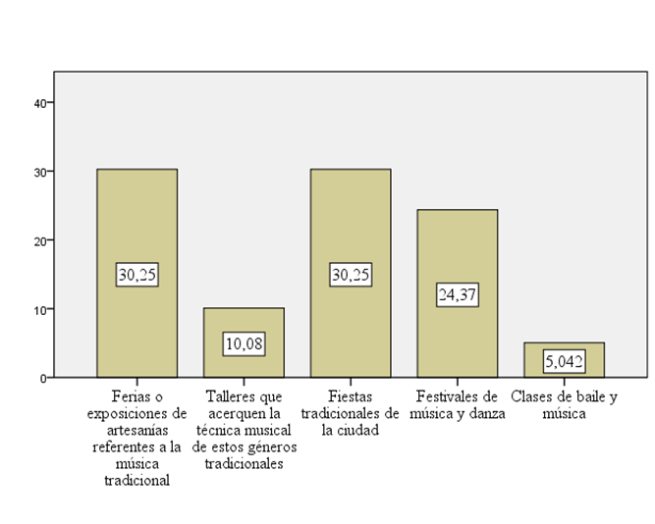
Establecimientos
Actividades
T. EXTRANJEROS
T. NACIONALES

Slide 16
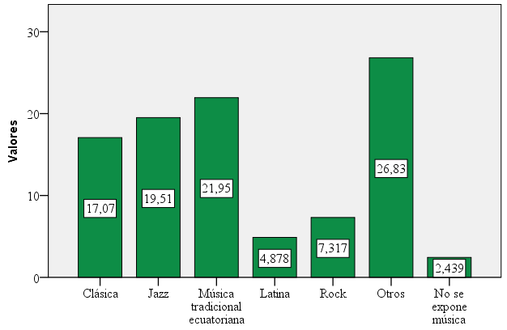
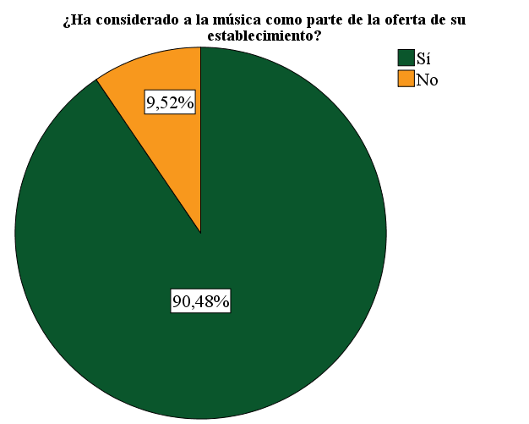
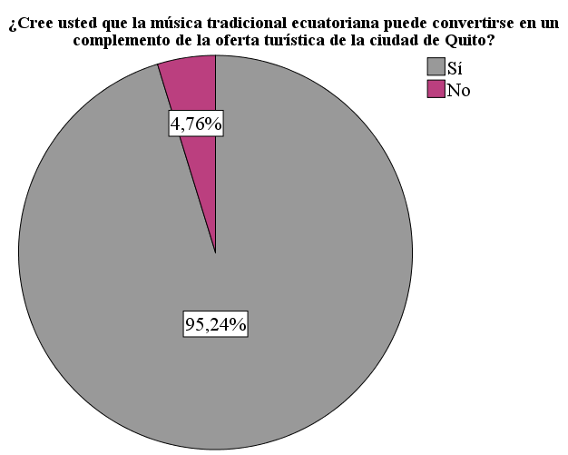
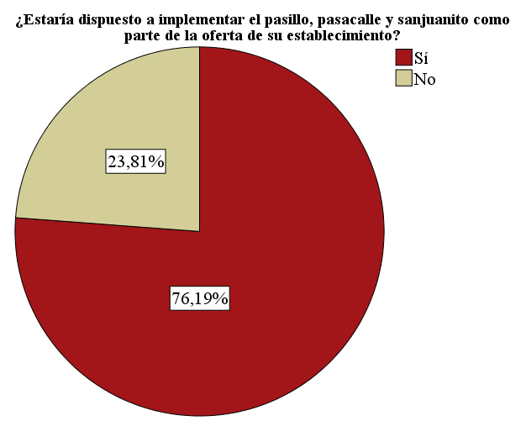
ENCUESTAS A ESTABLECIMIENTOS
Música como parte de la oferta de su establecimiento
Tipos de música
Complemento de la oferta
Implementar: Pasillo, pasacalle, sanjuanito

Slide 17
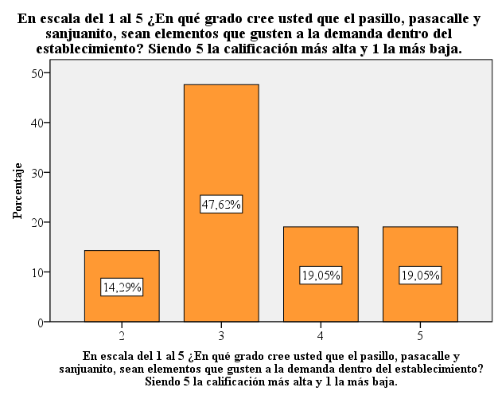
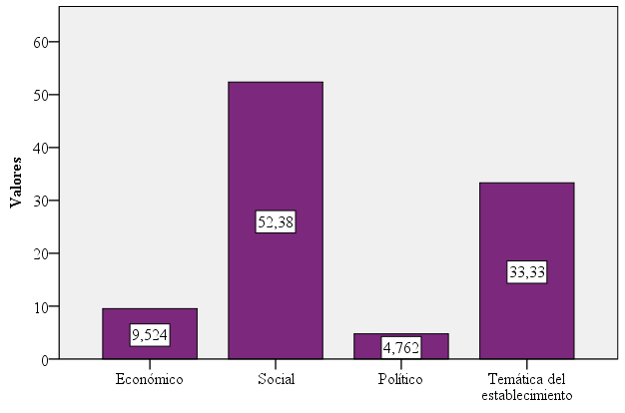
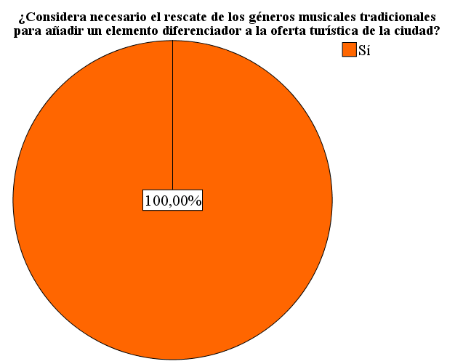
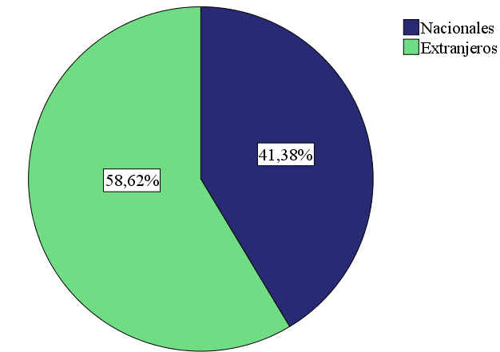
Elementos que gusta a la demanda
Limitantes para la difusión
Necesario el rescate
Turistas

Slide 18
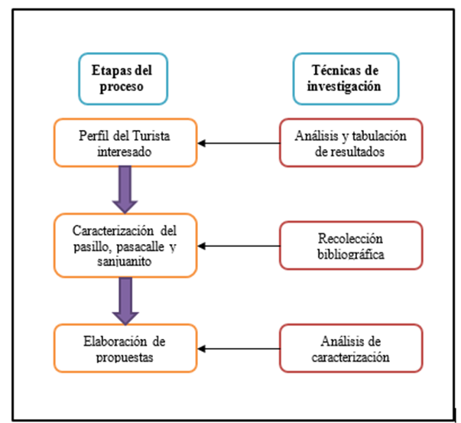
PROPUESTA
Metodología de la propuesta

Slide 19
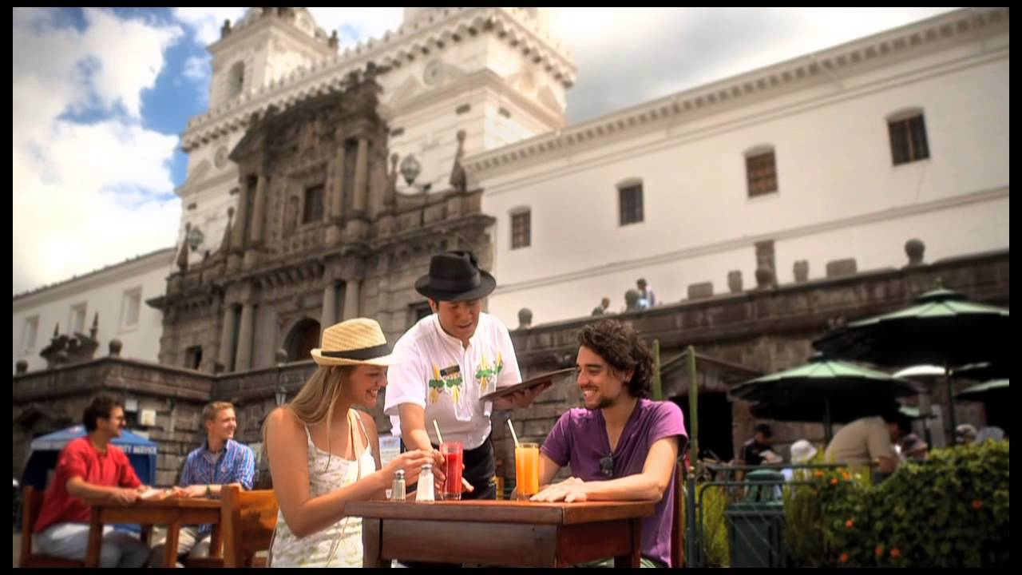
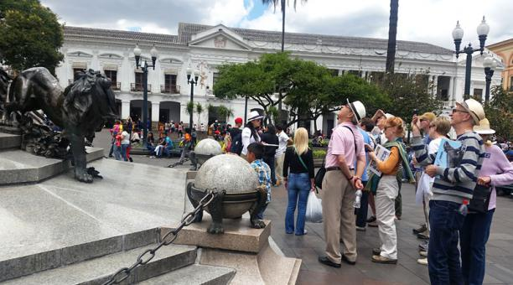
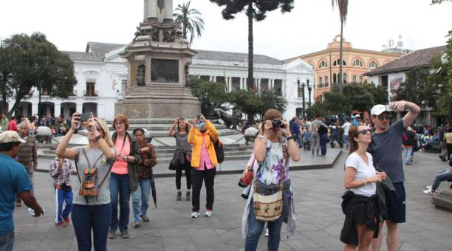
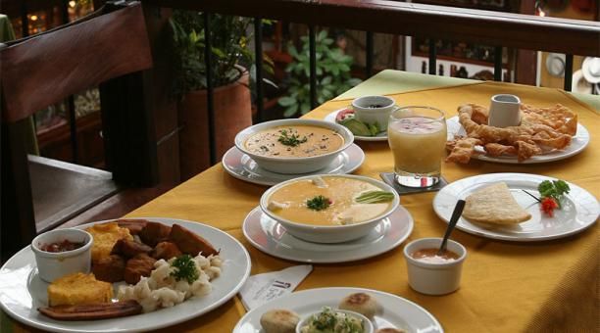
PERFIL DE TURISTAS
PERFIL DEL TURISTA EXTRANJERO
PERFIL DEL TURISTA NACIONAL

Slide 20
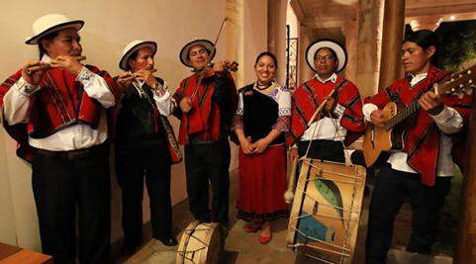
CARACTERIZACIÓN DE LOS GÉNEROS MUSICALES
Contenido literario
Baile y vestimenta
Ambientación
Intérpretes
Características musicales

Slide 21
Géneros musicales | Oferta turística | Aspecto diferenciador | Aporte
Pasillo Pasacalle Sanjuanito | Alimentos y bebidas | -Prestigio y experiencia -Servicio | - Ambientación de espacios. -Presentaciones musicales en establecimientos
 | Alojamiento | -Prestigio y experiencia -Servicio | -Ambientación de espacios. - Presentaciones musicales en establecimientos
 | Agencias de Viajes | -Personalización -Modo de consumo | -Nuevos productos: Talleres para turistas
 | Transporte turístico | -Servicio | Ambientación
 | Centros de Información | -Información | -Venta de CD’S
 | Recursos Culturales | -Información -Imagen | -Exposición fotográfica y documental en espacios públicos -Ambientación en la ciudad -Conmemoración y puesta en escena de espectáculos musicales en la ciudad -Artesanías referentes a la música tradicional

Slide 22
EXPOSICIÓN FOTOGRÁFICA Y DOCUMENTAL EN ESPACIOS PÚBLICOS

Slide 23
AMBIENTACIÓN DE LA CIUDAD
CONMEMORACIÓN Y PUESTA EN ESCENA DE ESPECTÁCULOS MUSICALES
AMBIENTACIÓN OFERTA TURÍSTICA

Slide 24
ARTESANÍAS REFERENTES A LOS GÉNEROS MUSICALES

Slide 25
Influencia de géneros con éxito comercial influyen en kos géneros tradicionales , pérdida de identidad
Ingresan con mayor frecuencia turistas extranjeros que nacionales, los grupos coinciden en que la música tradicional, si constituye un elemento diferenciador
Por otro lado se evidencia que el pasillo, pasacalle y sanjuanito se encuentra presente en apenas un 20% de los establecimientos encuestados, los mismos que guardan una temática referente a tradiciones y costumbres tanto quiteñas como ecuatorianas, sin embargo, el 80% de establecimientos encuestados muestran su apertura a involucrar estos géneros como parte de su oferta.
Concuerdan en que la música tradicional, puede involucrarse en la oferta turística a manera de complemento de la ya existente, mas no como un atractivo que se desarrolle individualmente,
Se ha podido evidenciar que los entes encargados de la gestión turística de la ciudad como el Ministerio de Turismo y Quito Turismo, no han utilizado a la música tradicional como recurso de promoción turística,
CONCLUSIONES

Slide 26
RECOMENDACIONES
Aprovechamiento de estas fuentes de información para desarrollar actividades que impulsen su difusión en la sociedad y su posterior inclusión en la oferta en la ciudad para la diversificación de la misma.
Establecer una alianza entre el Ministerio de Cultura y el Ministerio de Educación, para que en el diseño de las mallas curriculares esté presente la música tradicional del Ecuador y que de esta manera se motive a crear una identidad musical desde la escolaridad.
aprendizaje de estos temas en los estudiantes de carreras afines al turismo, para que en su etapa profesional consideren a la música en el desarrollo de nuevos productos.
realizar un estudio a futuro en el que se analice la viabilidad de que la música tradicional del Ecuador pueda convertirse en una motivación principal de viaje o atractivo turístico
el Ministerio de Turismo, enfocadas a promover el turismo interno, ya que esto ayudará a que los ciudadanos valoren de mejor manera este patrimonio intangible y sea más fácil darlo a conocer al resto del mundo.

